Slide 1
Cours 3 : Techniques de distribution de données à large échelle (indexation, hachage)

Slide 2
Introduction
La distribution de données à grande échelle est essentielle pour garantir la disponibilité, la redondance, la scalabilité et la performance des systèmes informatiques distribués. Deux approches principales pour gérer cette distribution sont l’indexation et le hachage.
Indexation
Hachage

Slide 3
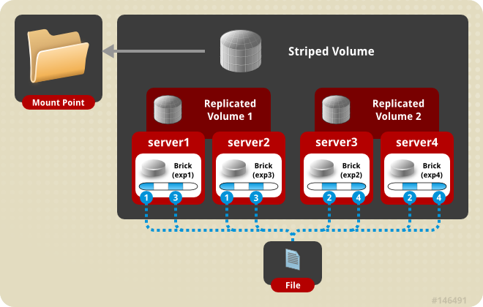
Systèmes de fichiers distribués
Les systèmes de fichiers distribués sont une abstraction qui permettent de gérer les disques durs individuels comme un seul disque dur. Grâce à ce système, les utilisateurs voient l’ensemble des disques durs d’un cluster comme un seul.

Slide 4
L’indexation
L’indexation est un processus de gestion de données qui consiste à créer une structure d’index pour faciliter la recherche, l’accès et la récupération de données. Dans le contexte de la distribution de données, l’indexation est utilisée pour organiser et localiser des données dans un système distribué.
Clé 1
Valeur 1
Clé 2
Valeur 2
Clé 3
Valeur 3

Slide 5
Indexes Distribués
Dans un système distribué, plusieurs index peuvent être utilisés pour organiser les données.
Chaque noeud du système peut avoir son propre index local. Cela permet de réduire la charge sur un seul noeud et d’accélérer l’accès aux données.
Système
index local
noeud

Slide 6
Index Global
Un index Global est une structure d’index qui peut être répartie sur plusieurs noeuds. Il permet une recherche globale des données, mais nécessite souvent des mécanismes de synchronisation pour maintenir la cohérence.
Système
Index Global
index local
index local noeud 1
noeud
index local noeud 2
index local noeud 3
.
.
.
index local noeud n

Slide 7
Index Global
Système 2
Système 1
Index Global 2
Index Global 1
index local
index local noeud 1
noeud
index local noeud 1
index local noeud 2
index local noeud 3
.
.
.
index local noeud 2
index local noeud n
https://www.mongodb.com/docs/manual/core/indexes/create-index/

Slide 8
L’indexation
Avantages
Inconvénients
Flexibilité
Coût initial
Recherche optimisée
Synchronisation entre index globaux
Notes:
Recherche efficace : Les index permettent de rechercher rapidement des données spécifiques.
Flexibilité : Vous pouvez organiser les données en fonction de différents critères, ce qui facilite les opérations de recherche.
4. Inconvénients de l'Indexation
Coût initial : La création d'index peut être coûteuse en termes de temps et de ressources.
Maintenance : Les index doivent être mis à jour pour refléter les modifications des données.

Slide 9
Le Hachage
Le hachage est une technique qui consiste à appliquer une fonction de hachage à une clé de données pour déterminer son emplacement de stockage dans un système distribué. Chaque clé est transformée en une valeur de hachage, qui est ensuite utilisée pour identifier le nœud de stockage

Slide 10
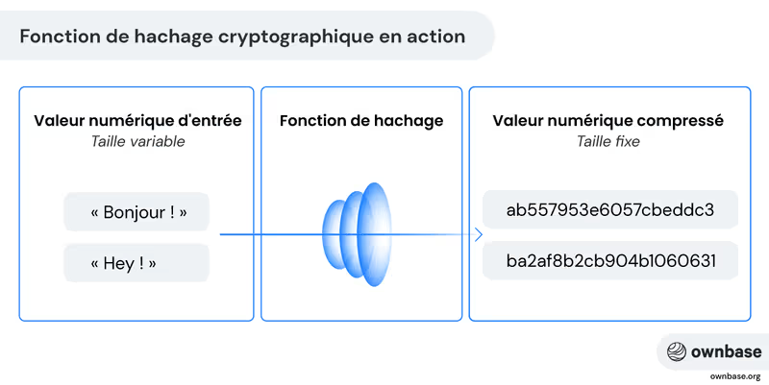
Les fonctions de hachage
Les fonctions de hachage sont des algorithmes qui prennent une entrée (comme une clé) et génèrent une valeur de hachage, généralement une chaîne de caractères fixe de longueur fixe.

Slide 11
Les caractéristiques d’une fonction de hachage
Une fonction de hachage doit avoir les caractéristiques suivantes :
Déterministe : La fonction est déterministe , c’est-à-dire qu’une même entrée aura toujours la même valeur de hachage.
Fonction à sens unique : Il ne doit pas être possible de générer le contenu original à partir de la valeur de hachage. Dans l’exemple du dessus, il ne doit pas être possible de générer le texte original « Bonjour ! » à partir de la valeur de hachage ab557953e6057cbeddc3 .

Slide 12
Les caractéristiques d’une fonction de hachage
Sécurité contre les collisions : La même valeur de hachage ne doit pas être attribuée aux différents textes. En d’autres termes, pour chaque entrée différente, le résultat doit être différent. Si cette condition est remplie, on parle également de fonctions de hachage cryptographiques. Dans notre exemple, si nos 2 textes avaient la même valeur de hachage, on parlerait de collision. Ainsi, la fonction de hachage n’est pas protégée contre les collisions et il ne s’agit pas d’une fonction de hachage cryptographique.

Slide 13
Les caractéristiques d’une fonction de hachage
La rapidité : La procédure de calcul de la valeur de hachage doit être rapide. Même si le temps de calcul augmente avec la taille de la chaîne à /hacher/, il faut que l’algorithme puisse le faire dans un temps respectable.
Résistance : Doit être résistante à la falsification (la moindre modification du message aboutit à un résultat totalement différent)

Slide 14
Les avantages du hachage
L'utilisation de fonctions de hachage garantit une distribution équilibrée des données sur les nœuds. Chaque valeur de hachage est censée être unique, ce qui répartit uniformément les données.

Slide 15
Les inconvénients du hachage
Collisions : Deux clés différentes peuvent parfois générer la même valeur de hachage, ce qui nécessite des mécanismes de gestion des collisions.
Difficulté de recherche : Trouver une donnée spécifique peut être plus complexe qu'avec l'indexation.

Slide 16
Conclusion
L'indexation et le hachage sont deux techniques fondamentales pour gérer la distribution de données à grande échelle dans les systèmes distribués. Le choix entre ces approches dépend des besoins spécifiques de votre application, de la performance souhaitée et de la complexité de la gestion des données. En comprenant ces techniques, vous pouvez concevoir des systèmes distribués plus robustes et efficaces pour répondre aux besoins de votre entreprise.

Slide 17
Suivi de projet
Au travers des bases de données que vous avez récupéré en Open Data, vous allez créer un système d’indexation lisible et efficace
https://fr.blog.businessdecision.com/tutoriel-mongodb-indexation-performance/#:~:text=Pour%20cr%C3%A9er%20un%20index%20sp%C3%A9cifique,%2C%20%2D1%3A%20d%C3%A9croissant).&text=La%20cr%C3%A9ation%20est%20tr%C3%A8s%20rapide,contient%20que%20120%20000%20documents.

